Slide 1

ЛАБОРАТОРНАЯ РАБОТА №1
Выполнили: Котлярова Софья
Панаёт Роман
Группа: Y2334
Преподаватель: Говоров А. И.

Slide 2
Назначение ИС
Ведение учета проведенных занятий и учеников;
Ведение бухгалтерского учета.

Slide 3
Внешние сущности:
Клиент;
Менеджер;
Инструктор;
Диспетчер;
Экономист.

Slide 4
Основные процессы:
Подбор расписания;
Проведение занятия;
Расчет;
Определение популярных занятий;
Проведение танцевального вечера.

Slide 5
Потоки внешних сущностей по отношению к основному процессу:
Клиент предоставляет информацию о дате, времени и формате занятия, получает данные об актуальном расписании и чек об оплате;
Менеджер определяет популярные секции;
Инструктор проводит занятия и танцевальные вечера;
Диспетчер составляет расписание, ведет электронный журнал;
Экономист рассчитывает заработную плату инструкторов, производит расчет с клиентом.

Slide 6
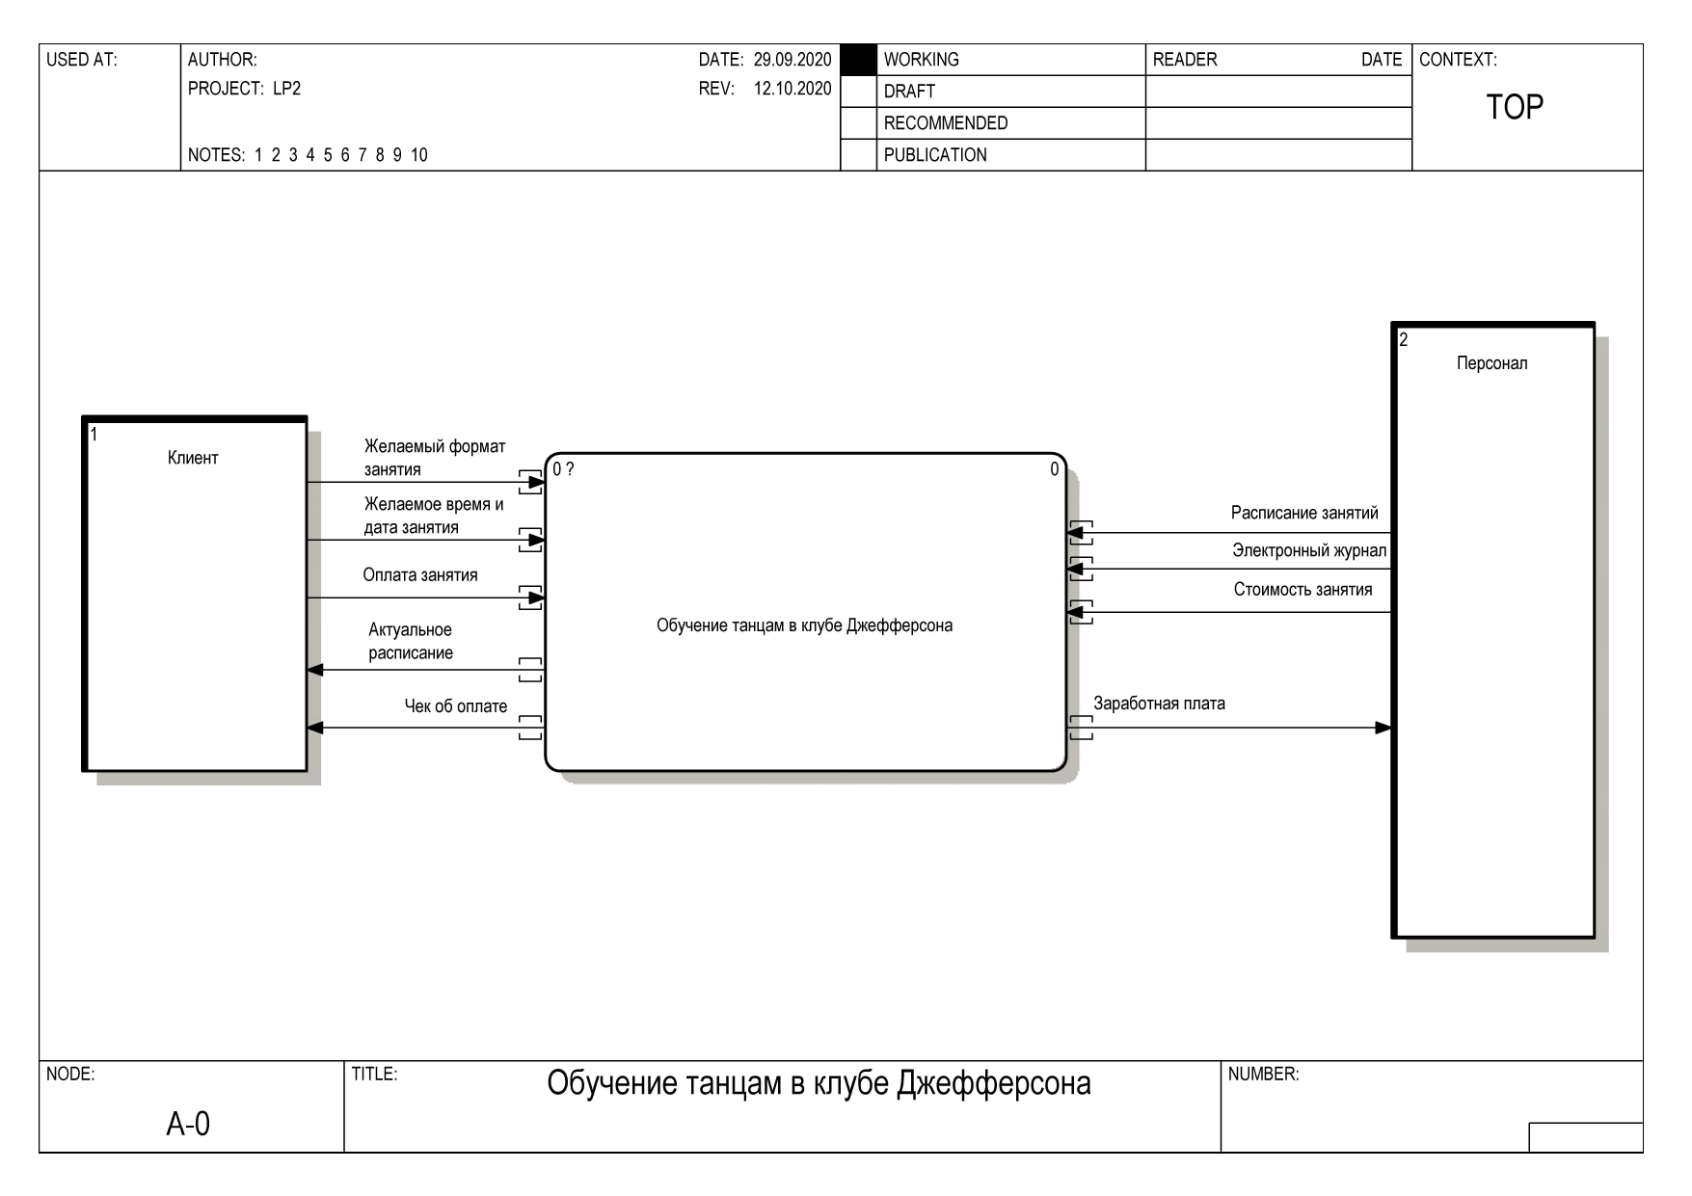
А-0

Slide 7
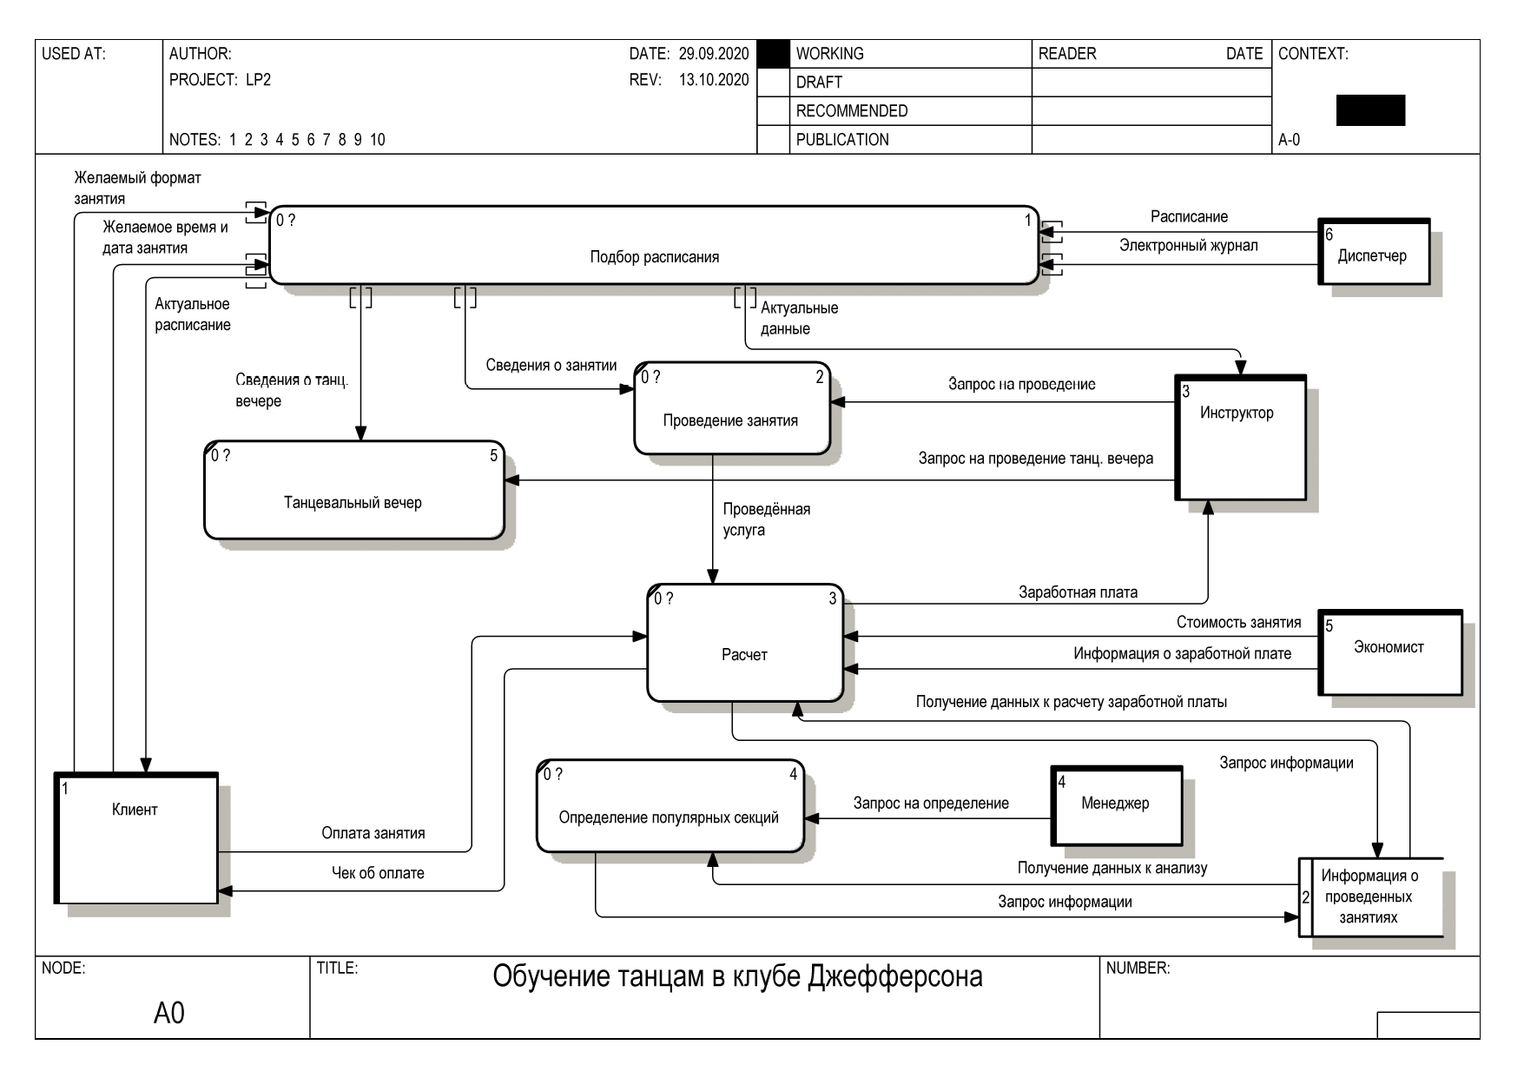
Детализированная диаграмма

Slide 8
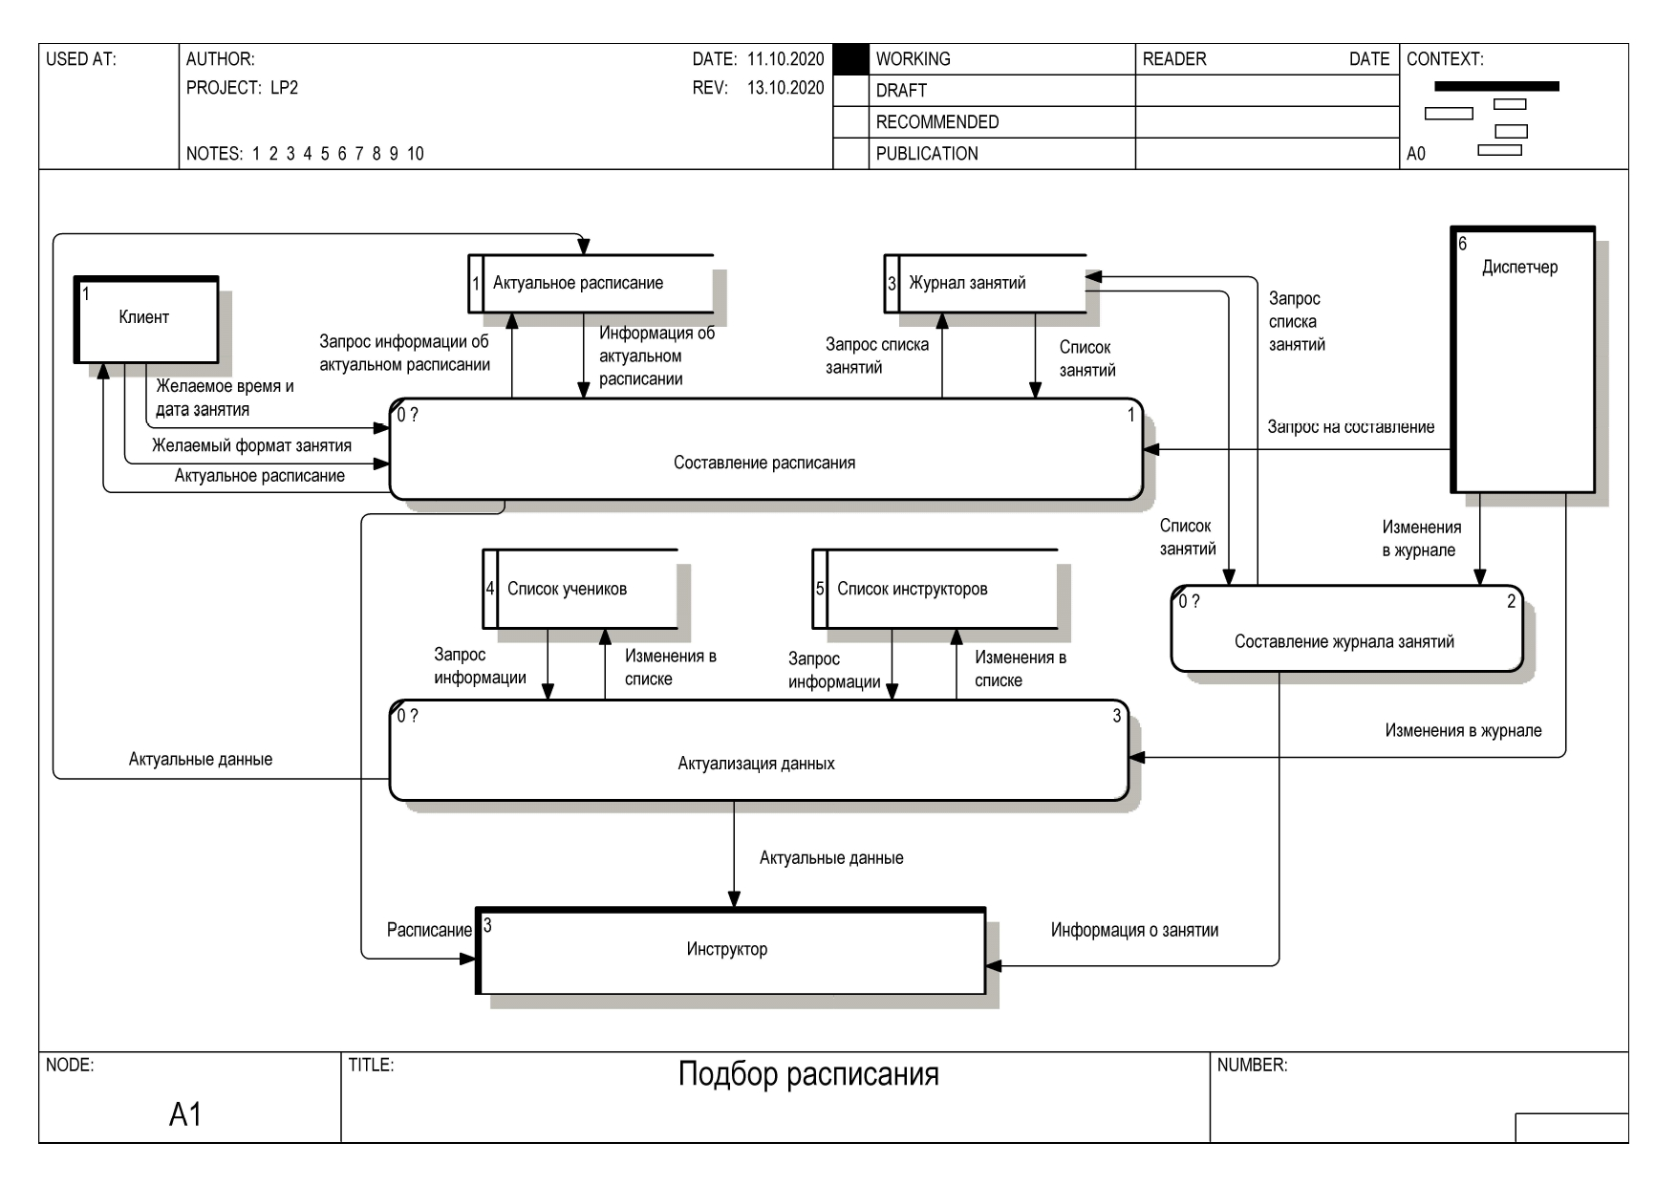
Подуровень процесса «Подбор расписания»

Slide 9
Спасибо за внимание

